Slide 1
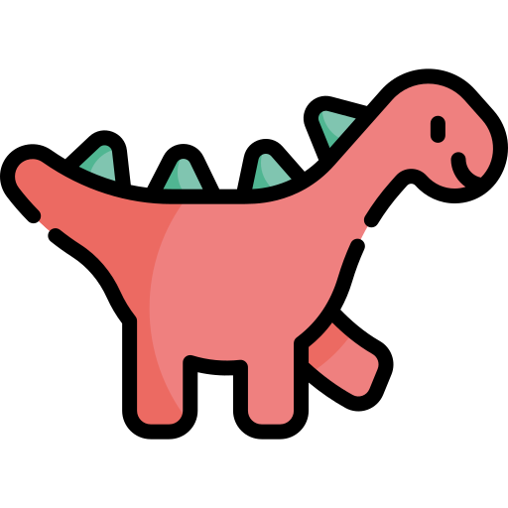
PAGĀTNE - PIRMS IT!

Slide 2
Kas ir IT
Informācijas tehnoloģijas (IT) ir viss, kas saistīts ar informācijas pārraidi, glabāšanu un apstrādi.

Slide 3
Kā viss sākās
Pirms IT laikmeta cilvēki:
Zīmēja uz akmeņiem
Pārraidīja ziņojumus, izmantojot ugunskurus
Izmantoja pasta baložus
Skaļi kliedza pāri aizām

Slide 4
IT palīdz
Ārstēt cilvēkus (medicīna)
Mācīties (tiešsaistes skolas)
Spēlēt (datorspēlēs)
Ceļot (navigācija)
Sazināties (mesendžeri)

Slide 5
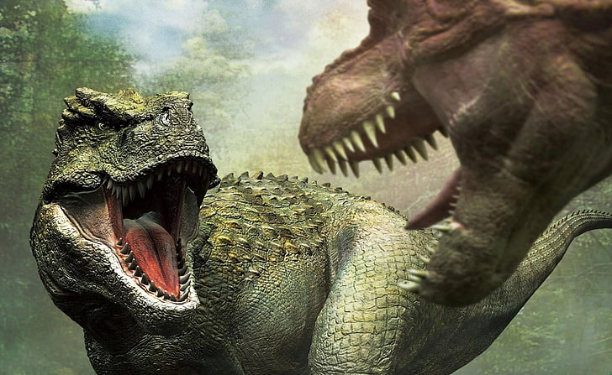
Uzmini vai tas ir IT

Slide 6
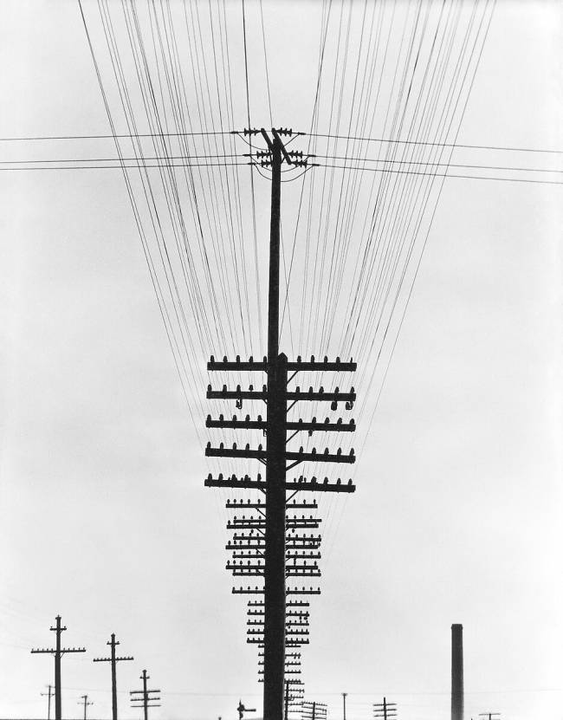
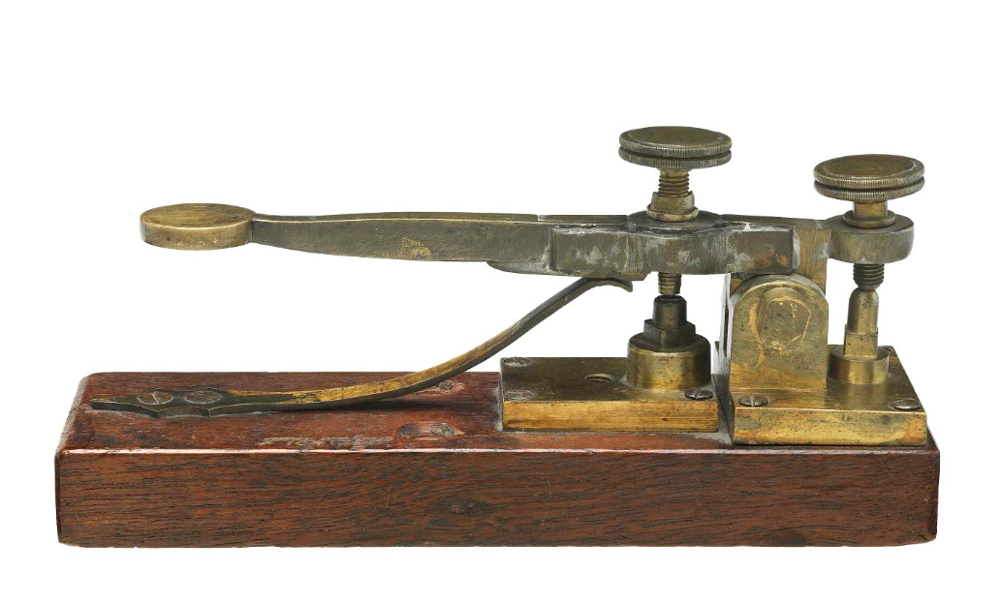
Uzmini vai tas ir IT

Slide 7
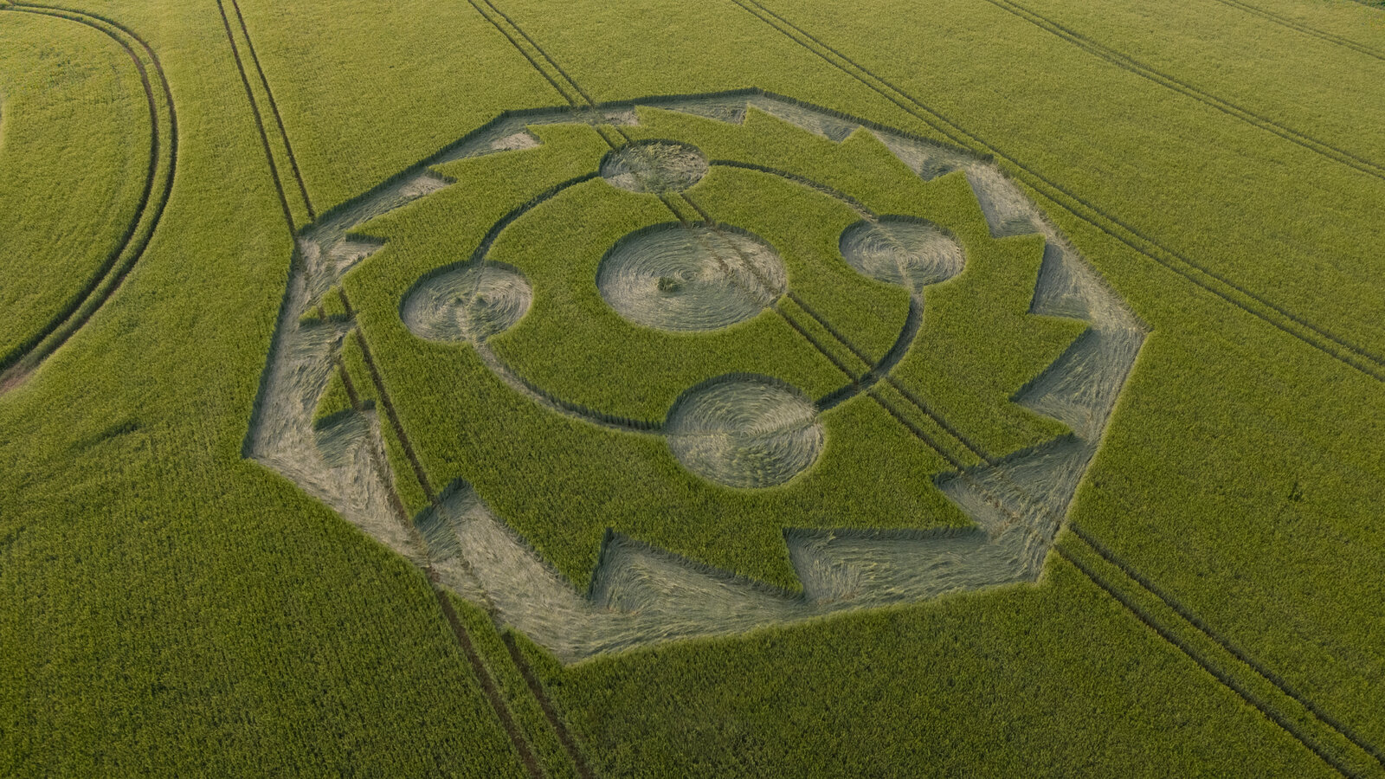
Uzmini vai tas ir IT

Slide 8
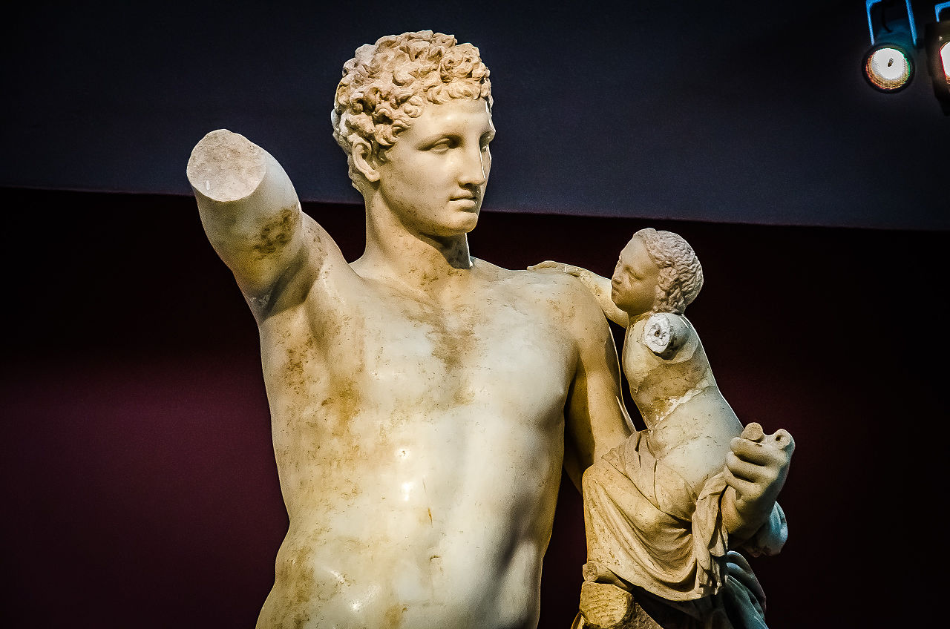
Uzmini vai tas ir IT

Slide 9
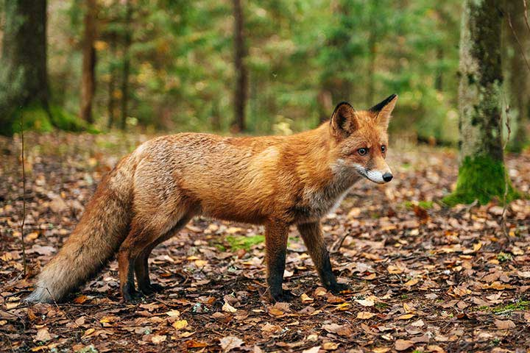
Uzmini vai tas ir IT

Slide 10


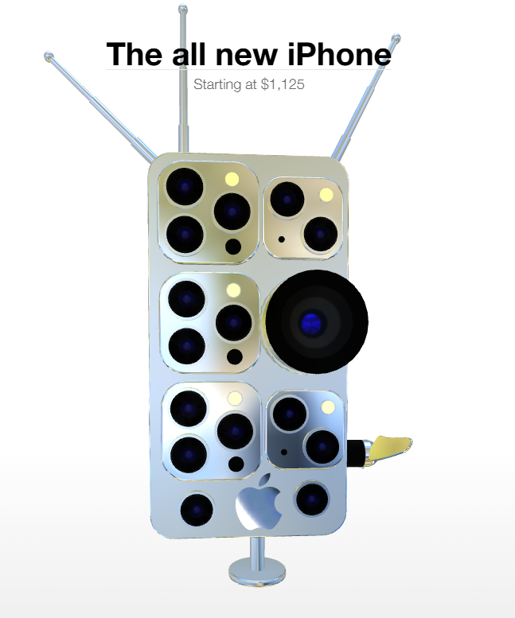

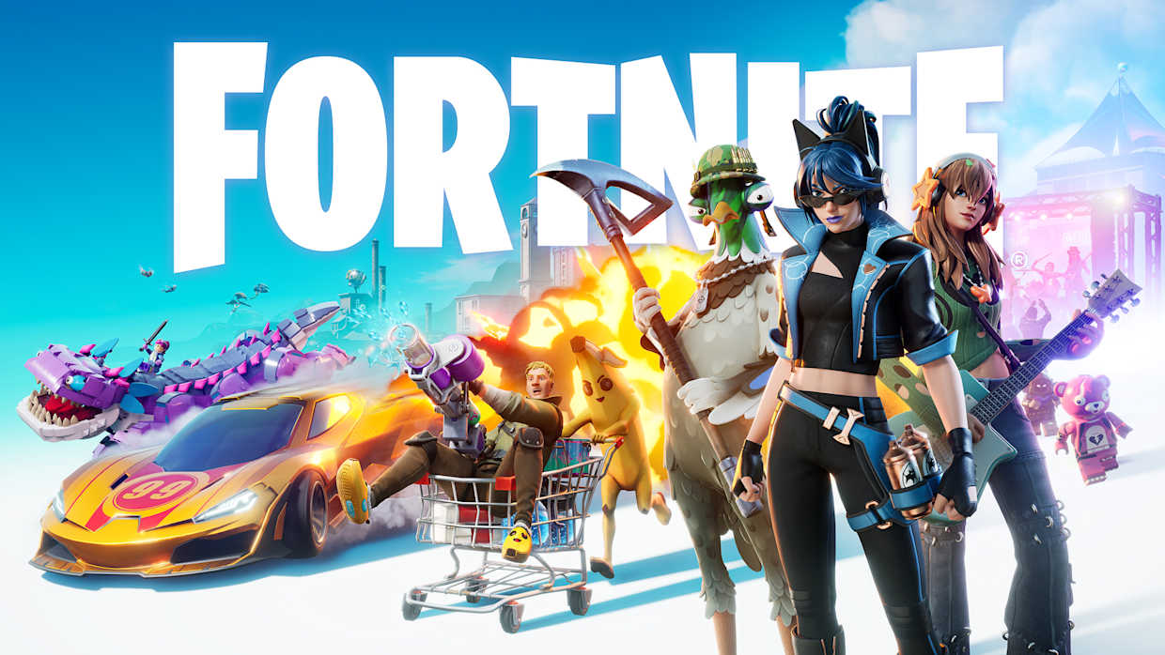
Bez IT nebūtu...

Slide 11
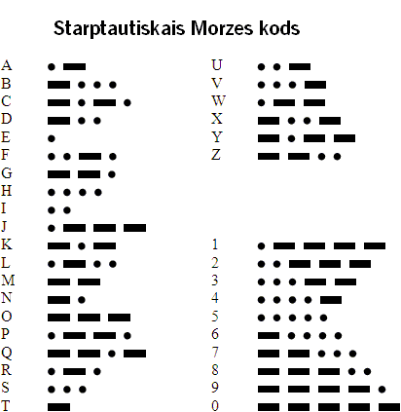
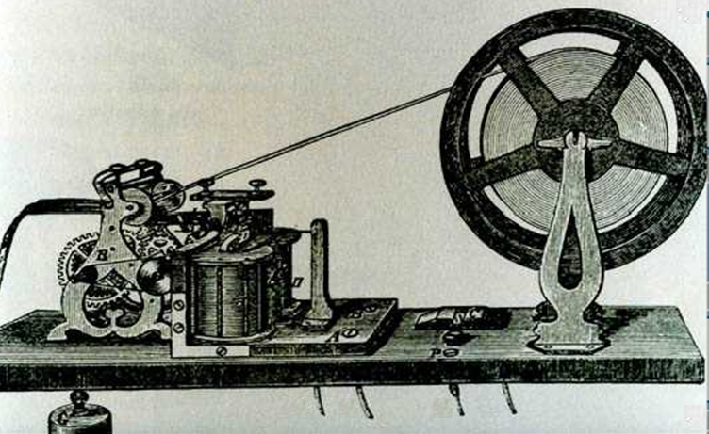
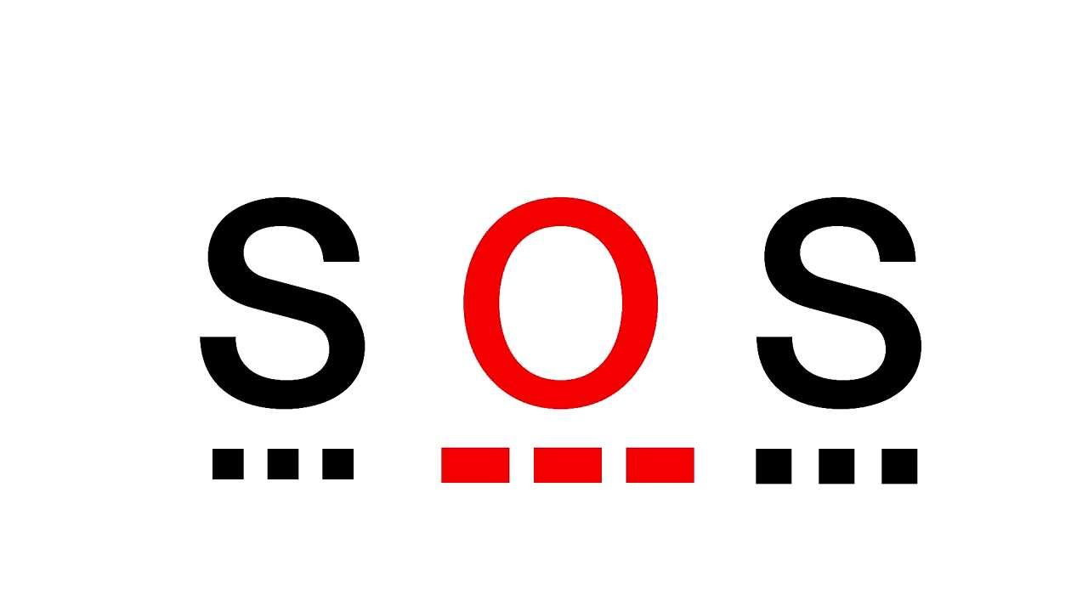
Morzes kods
Pārraida burtus, ciparus un pieturzīmes, izmantojot tā saucamās svītras un punktus.

Slide 12




Sabojats telefons ar morzes kodu

